Slide 1
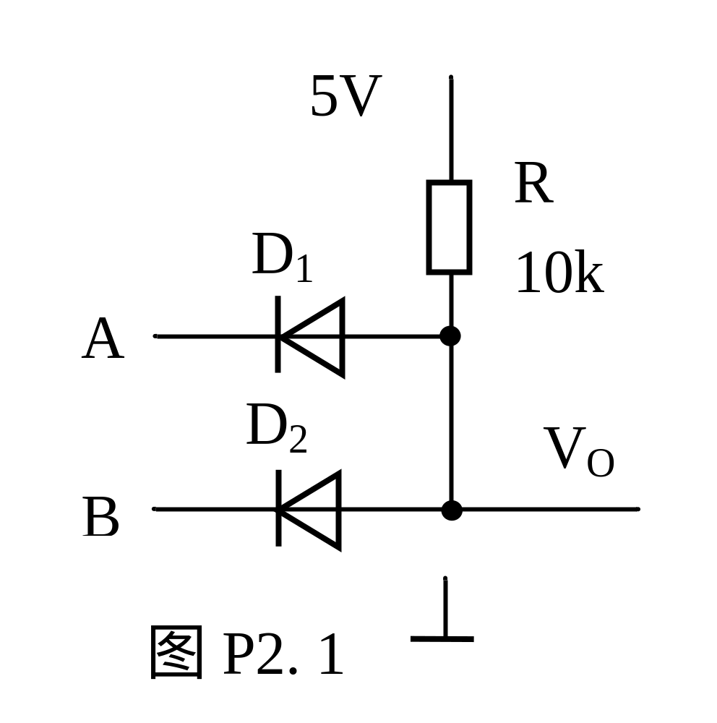
3.1
（1）A接10V，B接0.3V时，输出V_{O}为多少伏？
（2）A、B都接10V时，V_{O}为多少伏？
（3）A接10V，B悬空，用万用表测量B端电压时，V_{B}为多少伏？
（4）A接0.3V，B悬空，测量V_{B}电位时应为多少伏？
（5）A接10kΩ电阻，B悬空，测量V_{B}电位时应为
多少伏？
已知二极管D1、D2导通压降为0.7V：
(1)1V
(2)5V
(3)4.3V
(4)0.3V
(5)2.15V

Slide 2
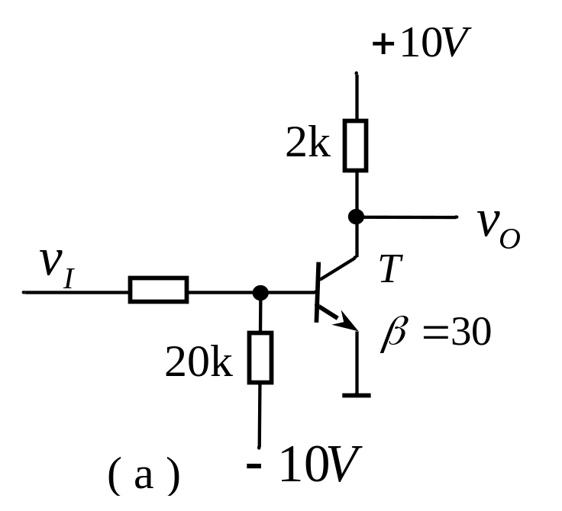

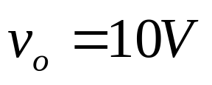


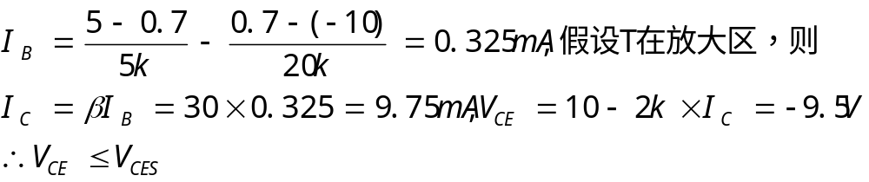
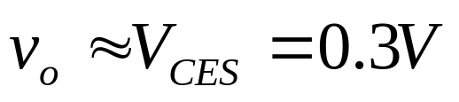
3.2(a)
①悬空时：
T截止，
②
T截止，
③
T导通，
所以T饱和导通，

Slide 3
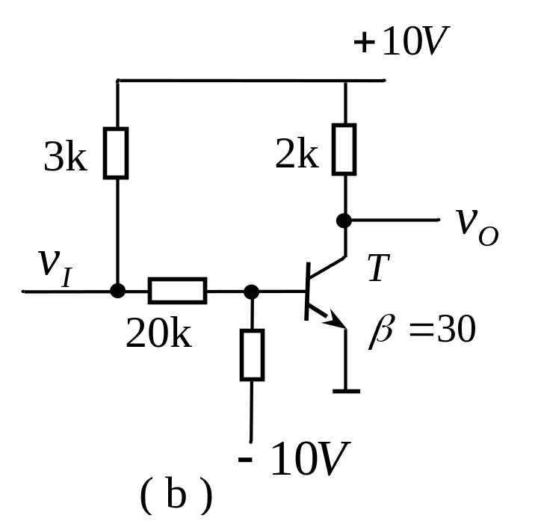
3.2(b)
①悬空时：
T截止，
②
T截止，
③
T截止，

Slide 4
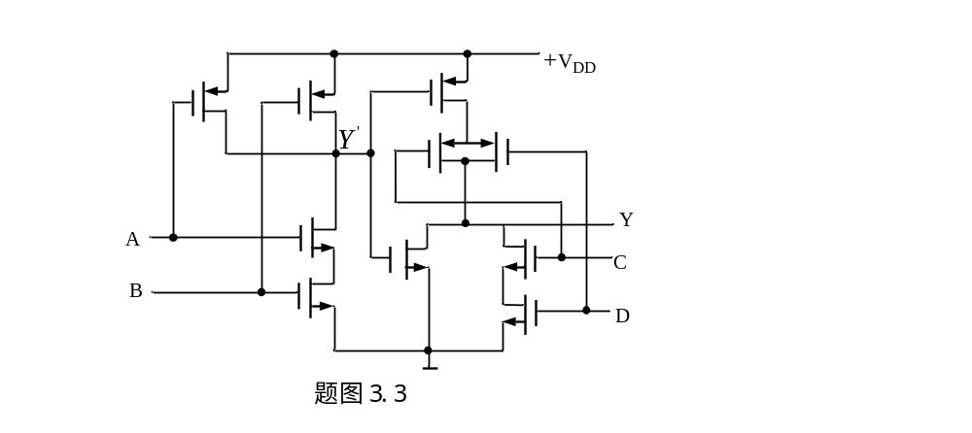
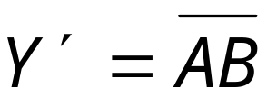
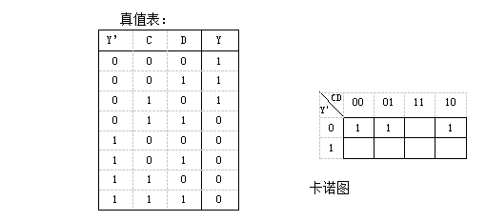
补充：3.3 分析题图3.3所示各电路的逻辑功能，写出输出函数Y的逻辑表达式。
【教材图有错】
解：

Slide 5
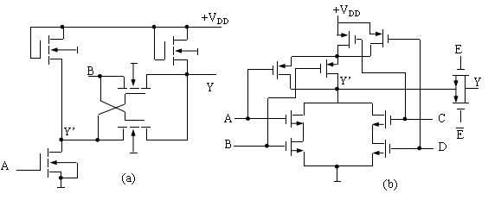
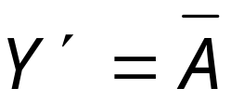
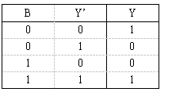


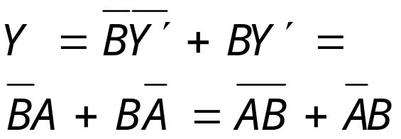
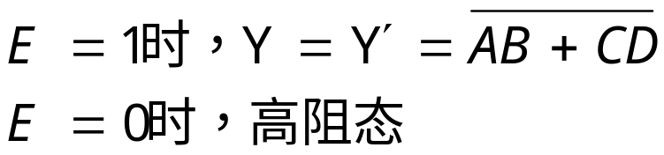
补充：3.4分析题图3.4(a)(b)所示电路的逻辑功能，写出输出函数Y的逻辑表达式。
（b）
A B C D | Y’
0 0 0 0 | 1
0 0 0 1 | 1
0 0 1 0 | 1
0 0 1 1 | 0
0 1 0 0 | 1
0 1 0 1 | 1
0 1 1 0 | 1
0 1 1 1 | 0
1 0 0 0 | 1
1 0 0 1 | 1
1 0 1 0 | 1
1 0 1 1 | 0
1 1 0 0 | 0
1 1 0 1 | 0
1 1 1 0 | 0
1 1 1 1 | 0
解：（a）
 | 00 | 01 | 11 | 10
00 | 1 | 1 |  | 1
01 | 1 | 1 |  | 1
11
10 | 1 | 1 |  | 1
CD
AB

Slide 6
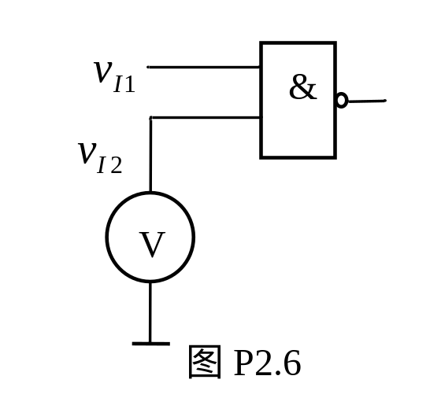
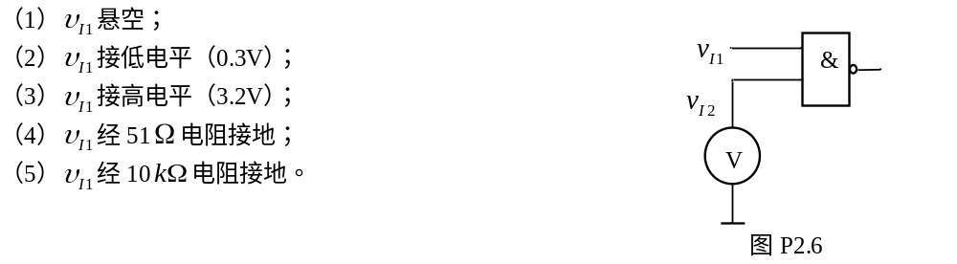
3.6
(1)1.4V
(2)0.3V
(3)1.4V
(4)0V
(5)1.4V
V
=
5
V
R
CC
R
2
750
Ω
4
R
1
3k
100
Ω
T
3
T
b
T
T
4
v_{I1}
1
1
X
2
R
5
3k
Y
c
1
v_{I2}
T
5
R
3
360
Ω

Slide 7
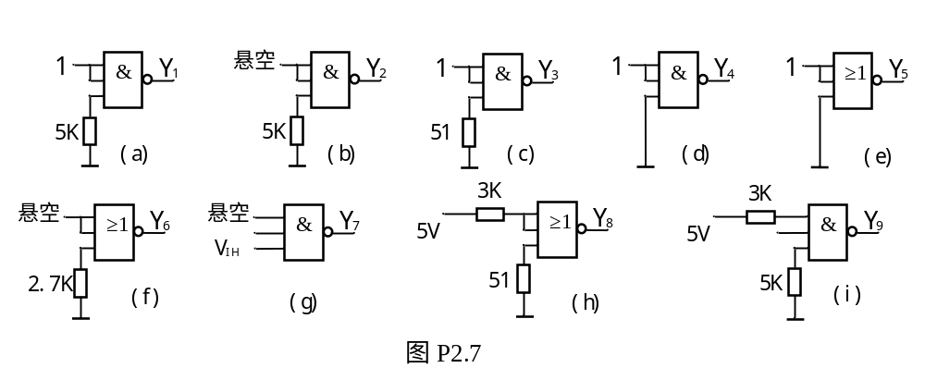
3.7
0
0
1
1
0
0
0
0
0

Slide 8
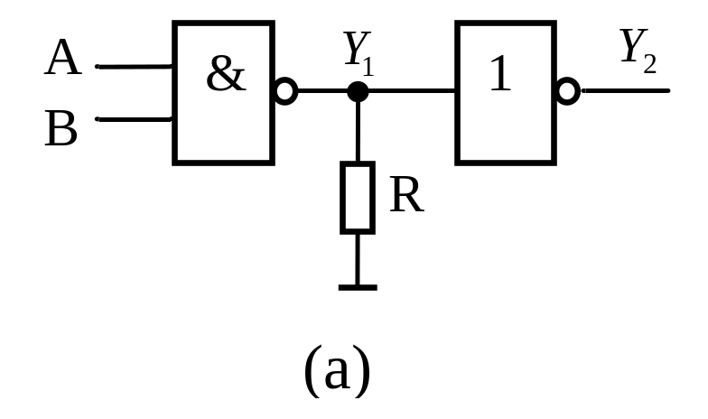
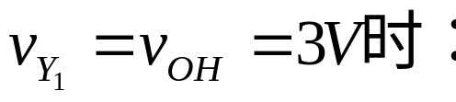
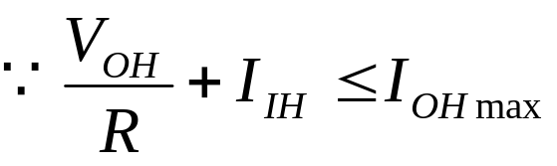
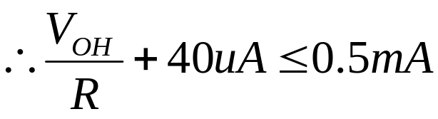
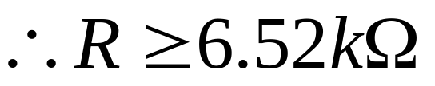
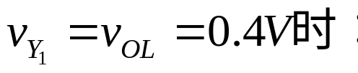
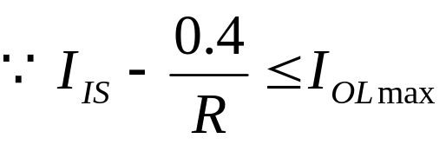
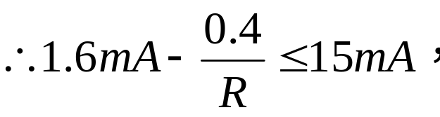


3.8 （a）
①
②

Slide 9
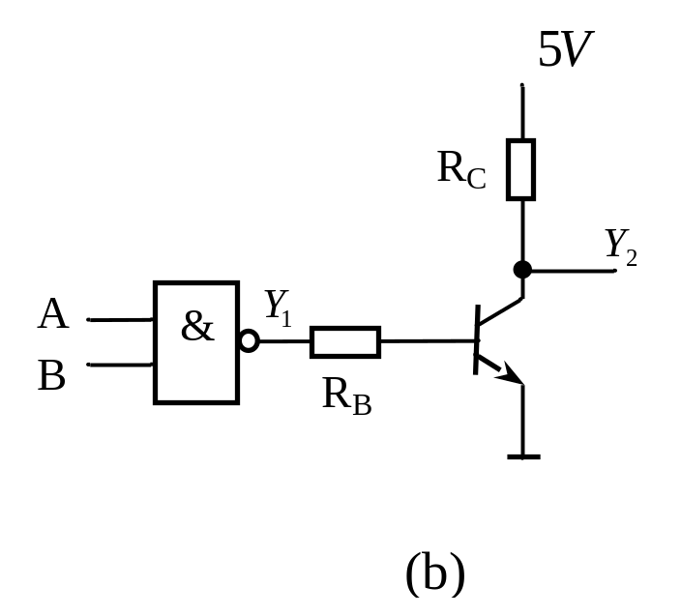
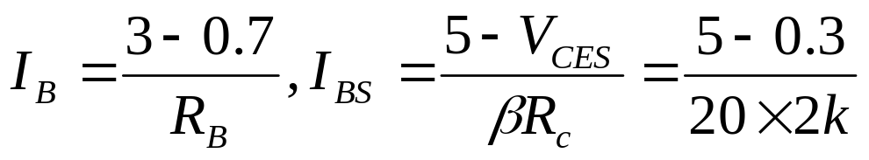

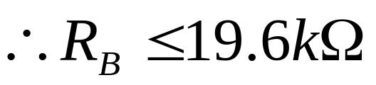
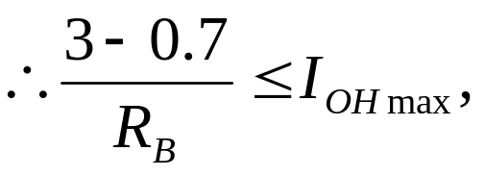
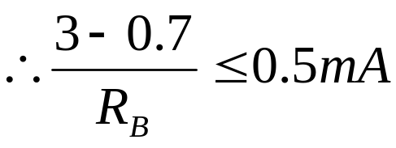

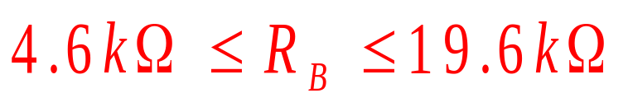
3.8 （b）
①
饱和时：
电流条件：
②
因此：
三极管截止，电流条件满足。

Slide 10
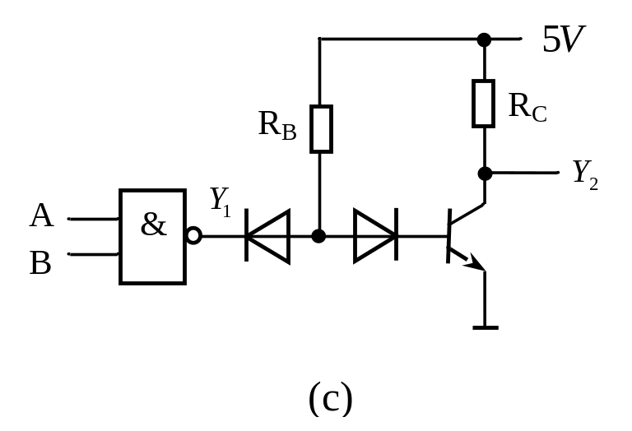

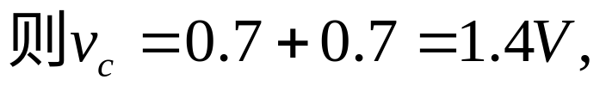
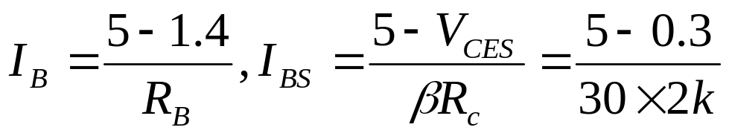

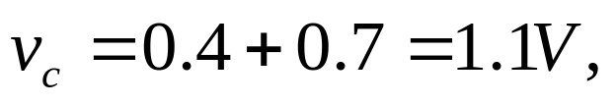
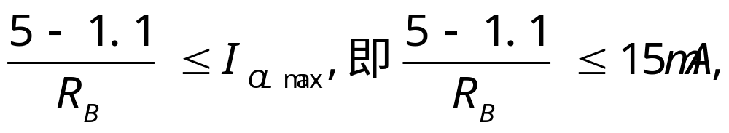
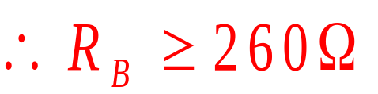
3.8 （c）
①
T
首先判断三极管T的状态：
c
D1
D2
假设三极管截止，则
D2、T导通,
D1截止。
T导通后：
饱和时：
②
三极管截止，考虑电流条件：

Slide 11
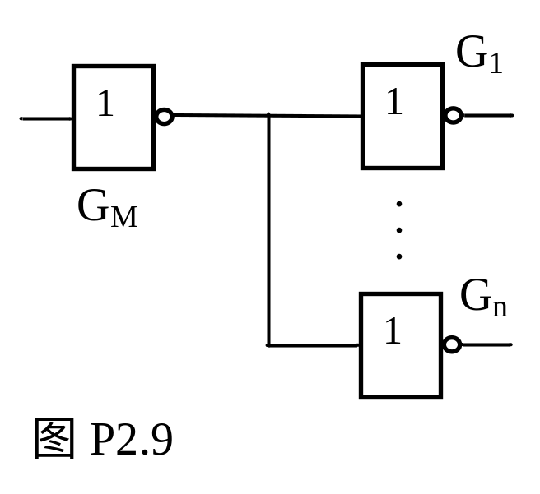
3.9（略，参考2.10）
n=20个

Slide 12
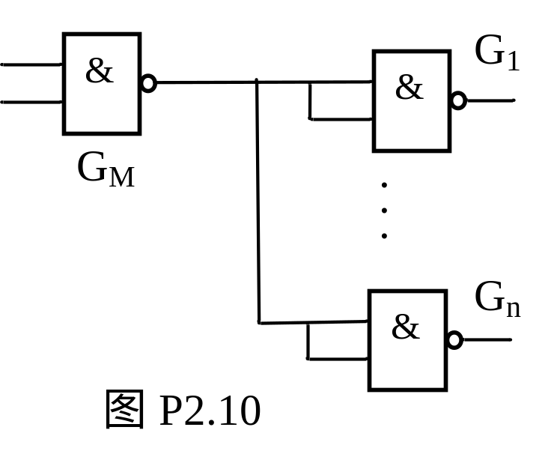
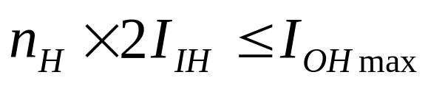
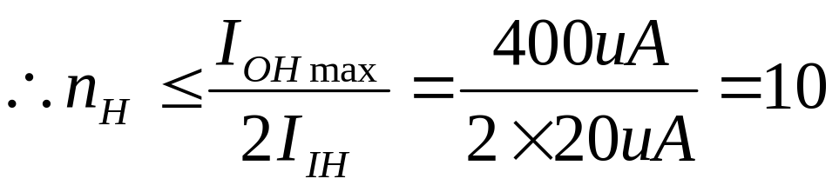
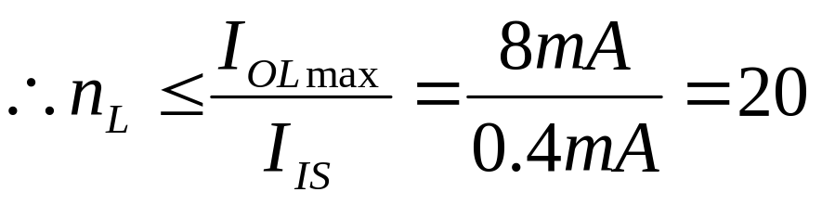
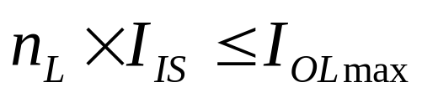

3.10
① v_{o}=V_{OH}时：
② v_{o}=V_{OL}时：

Slide 13
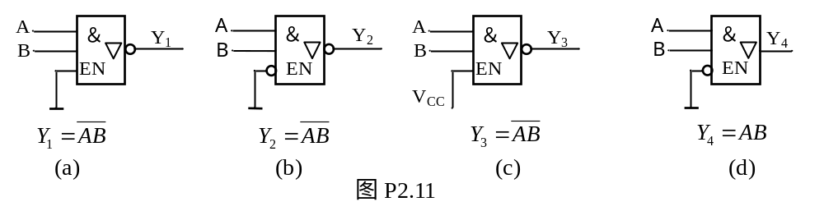
3.11 在图所示的TTL电路中，能否实现规定的逻辑功能？其连接有无错误？如有错误请改正。
x
√
√
√

Slide 14
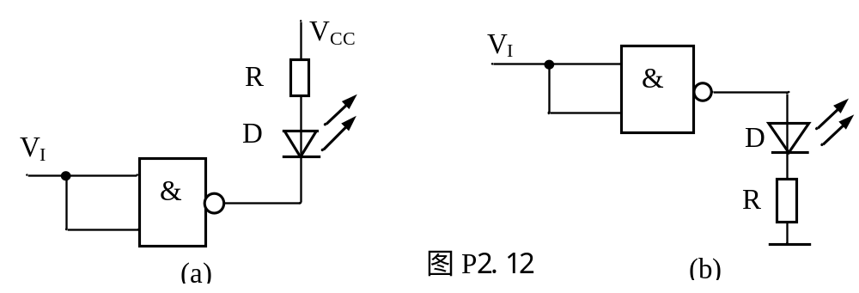
3.12 图P2.12是两个用74系列TTL门电路驱动发光二极管的电路，要求V_{I}=V_{IH}时发光二极管D导通并发光 。已知发光二极管的导通电流为10mA，试问应选用(a)、(b)中的哪一个电路？请说明理由。
√

Slide 15
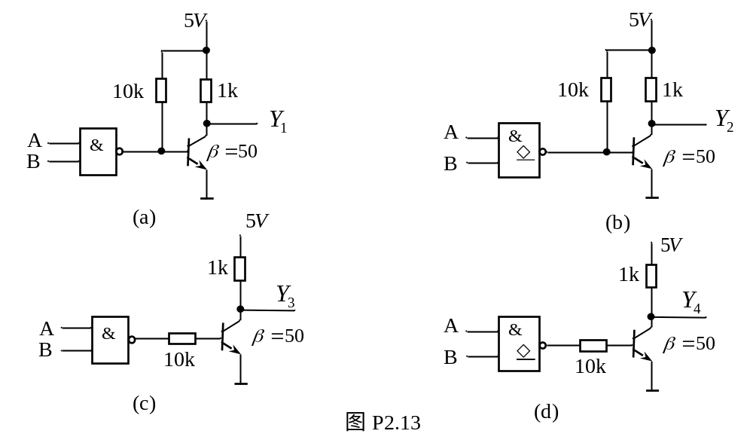
3.13判断图P2.13所示电路能否实现逻辑与？
X,烧坏
√
√
X,OC门不能输出高电平

Slide 16
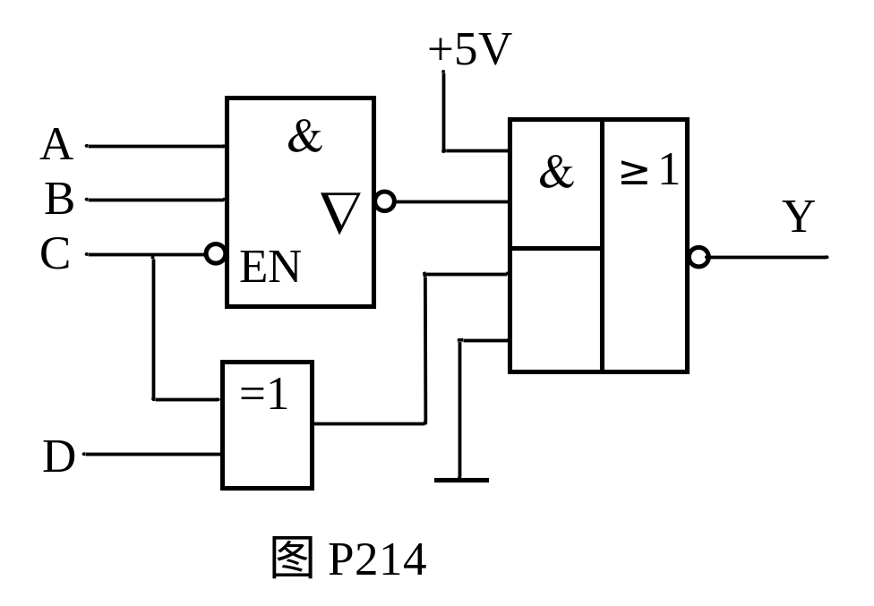
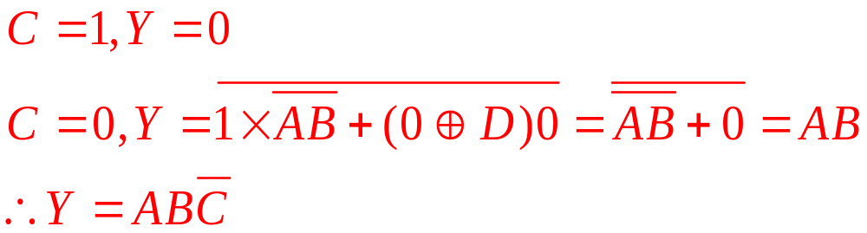
3.14 写出图P2.14所示TTL电路的输出函数的逻辑表达式，并列出真值表。

Slide 17
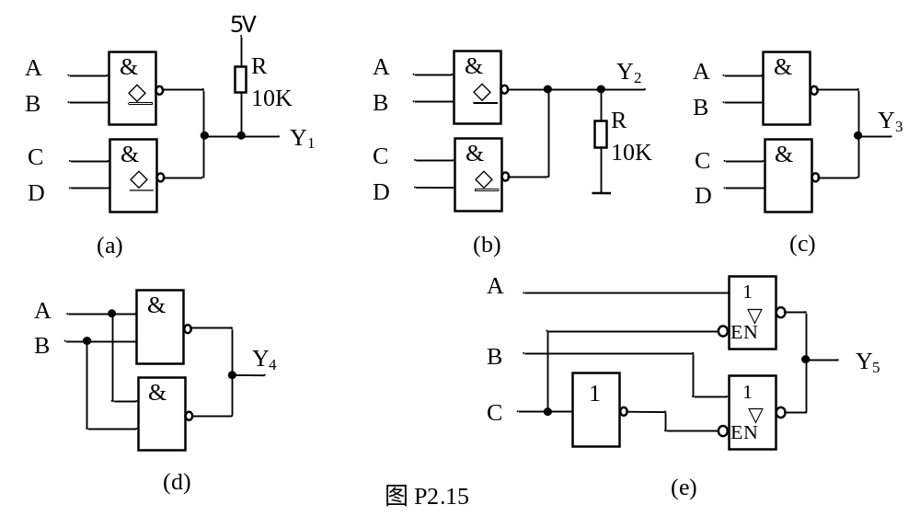
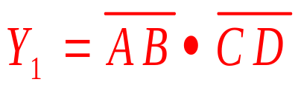


3.15
哪个电路是正确的？并写出其输出函数Y的逻辑表达式。
√
x
x
输入输出相同
√
√

Slide 18

3.16 （略）

Slide 19
3.20试说明下列各种门电路中哪些的输出端可以并联使用？
（1）具有推拉式输出级的TTL电路；
（2）TTL电路的OC门；
（3）TTL电路的三态输出门；
（4）普通的CMOS门；
（5）漏极开路输出的CMOS门；
（6）CMOS电路的三态输出门。
x
√
√
x
√
√

Slide 20

3.21 分析图P2.21所示CMOS电路的输出状态。
1
1
1
1
1

Slide 21

3.22 试判断图P2.22所示的CMOS三态输出门电路的
输出状态。
高阻态
1
1
1

Slide 22


3.25（略）
参数选择合理

Slide 23









3.26
①TTL输出高电平时：
②TTL输出低电平时：
因此：

Slide 24


3.27
√
x
√
√
Y1
Y1 Y2 | Y3
0 0 0 1 1 0 1 1 | 0 1 1 1
Y2
不能线与
x
x

Slide 25


补充：3.28 对于题图3.28所示逻辑电路，当用TTL器件构成时，其输出方程为Y_{TTL} =___________ ；当用CMOS器件构成时，输出Y_{CMOS} =____________。

